Slide 1

Программирование на Python
(лабораторная часть)
Шорохов Сергей Александрович, ассистент
shorokhov_sa@itmo.ru

Slide 2
2 семестр курса включает в себя:
Введение
Сегодня 6 февраля, 1 учебная неделя
Лекционные занятия (читает доцент Афанасьев М. Я.);
5 тестов на теорию и практику (в системе Moodle);
4 лабораторные работы
Итоговый командный проект

Slide 3
Рекомендации и состав работ
Срок выполнения одной работы – 3 недели;
Использование системы контроля версий Git и сайта github.com для загрузки выполненных работ;
Использование IDE PyCharm или VS Code.
Работа с API (Requests);
Техническое зрение (OpenCV);
Веб-приложение (Flask, flask_sqlalchemy, flask_migrate);
Голосовой ассистент (Pyttsx3 и Vosk)

Slide 4
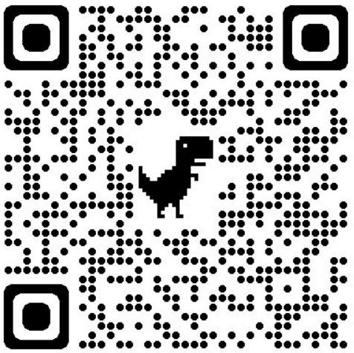
Лабораторные работы
Выполнение: индивидуальное
Репозитории с заданиями и сопутствующими файлами: https://github.com/ITMOPython-2022
При загрузке кода лабораторной работы нужно выполнить форк соответствующего репозитория с заданием. Ссылку на репозиторий с заданием присылать на shorokhov_sa@itmo.ru
Делать отчет на бумаге не нужно!

Slide 5
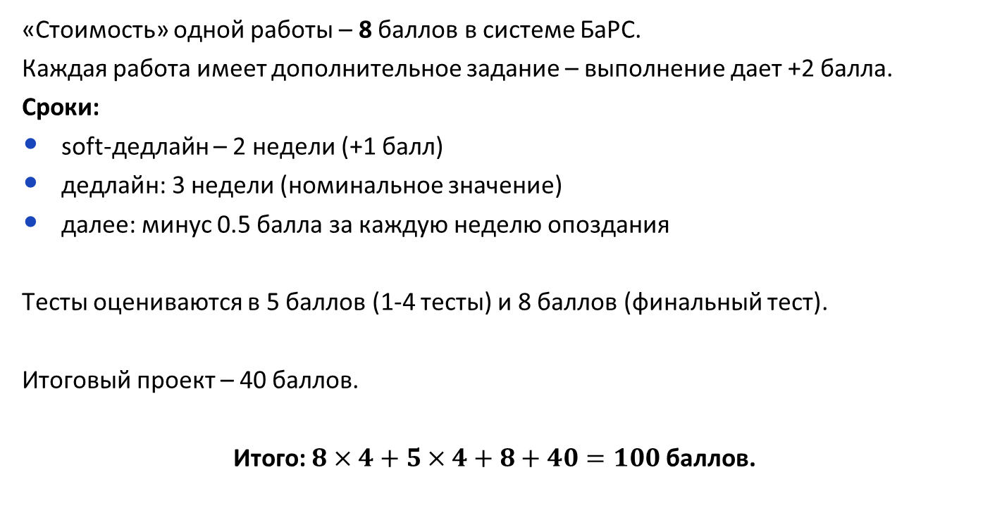
Баллы
«Стоимость» одной работы – 8 баллов в системе БаРС.
Каждая работа имеет дополнительное задание – выполнение дает +2 балла.
Сроки:
soft-дедлайн – 2 недели (+1 балл)
дедлайн: 3 недели (номинальное значение)
далее: минус 0.5 балла за каждую неделю опоздания
Тесты оцениваются в 5 баллов (1-4 тесты) и 8 баллов (финальный тест).
Итоговый проект – 40 баллов.
Итого: $8×4+5×4+8+40=100$ баллов.

Slide 6
Финальный проект
Выполняется в группах по 3-4 человека с разделением обязанностей.
(Можно и одному, если вы уверены в своих силах)
Темы и требования: https://github.com/ITMOPython-2022/OneLastJob
Можно (и даже желательно) придумать свою тему проекта.

Slide 7
Примеры проектов прошлых лет
TypeGame: битва за слова
https://github.com/RomanBakhtairov/TypeGame
NeuroAuto – подбор цены автомобиля по вводимым параметрам
https://github.com/paradise900/result_project_python
Переводчик с языка жестов
https://github.com/ViktorDanilin/Gestures/tree/main
Бот для контроля посещаемости на объекте
https://github.com/Yarik500/PythonProject

Slide 8
Финальный проект – защита
Проводится в день экзамена по предмету (июнь) и, по сути, заменяет его.
Доклад на 3-4 минуты с презентацией. В презентации нужно отразить:
- постановку задачи,
- используемые библиотеки и ПО,
- структурную схему проекта (например, блок-схема или UML-диаграммы)
- результаты работы.
Желательно резюме от каждого участника.

Slide 9
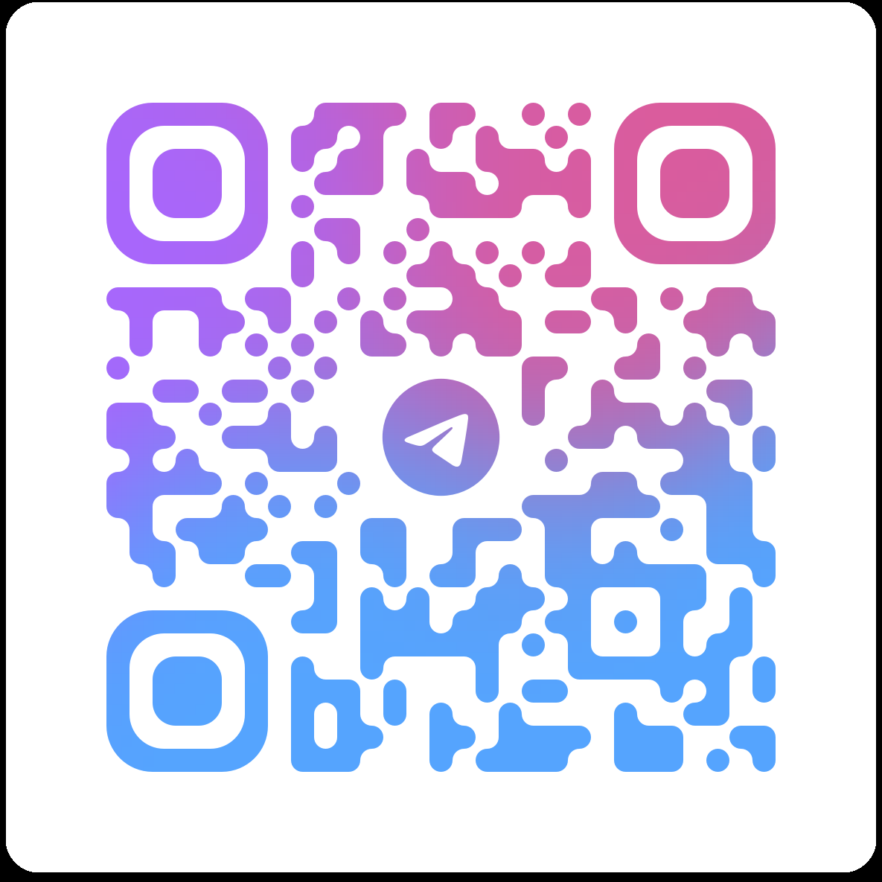
Группа в Telegram

